Slide 1
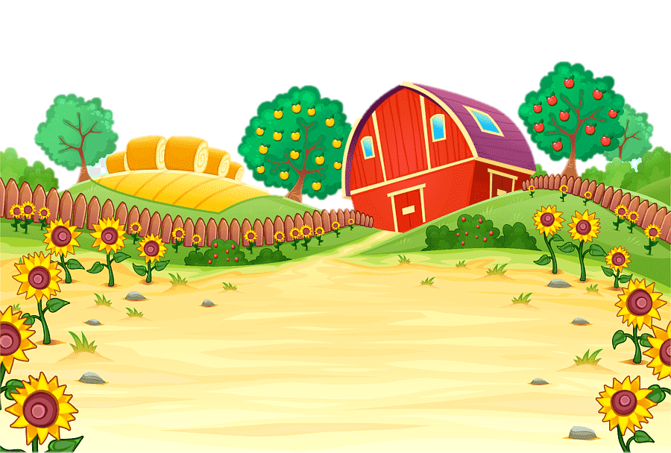




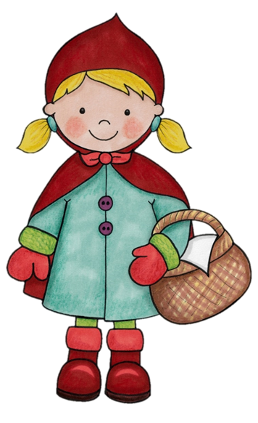
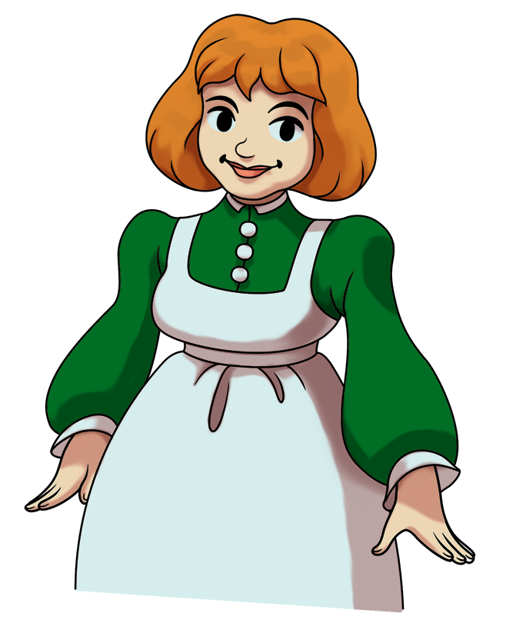


Notes:
Dẫn dắt: Mẹ giao nhiệm vụ cho KHĂN ĐỎ: mang bánh đến biếu bà.
Hãy giúp KHĂN ĐỎ vượt qua rừng rậm để mang bánh đến biếu bà nhé!

Slide 2
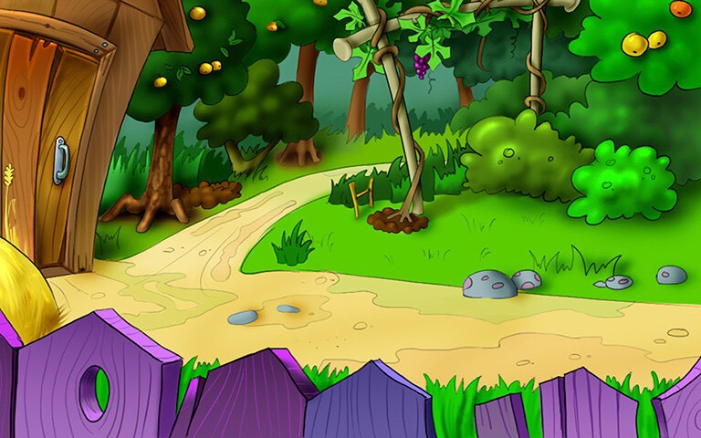
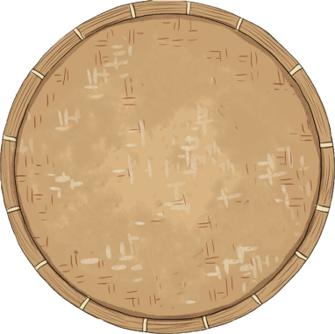
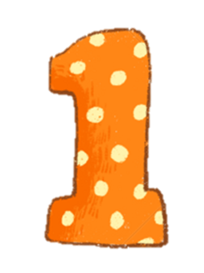
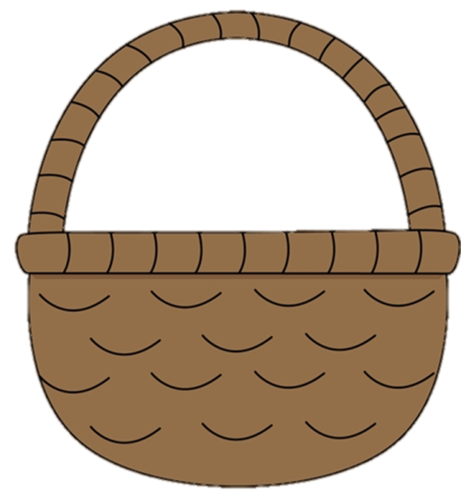

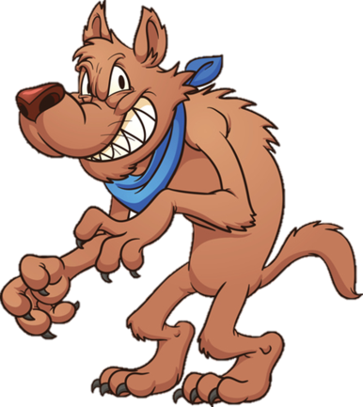
Bài đọc trước em học là bài gì?
Bàn tay cô giáo
Một giờ học thú vị
Cô giáo em
Notes:
Đúng → tặng bánh → thầy/cô nhấn vào hình chiếc bánh để đưa bánh vào giỏ → bấm phím mũi tên chuyển slide (trên bàn phím)

Slide 3

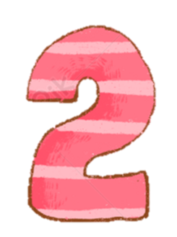



Điền tiếp câu:
Mặt nước dập dềnh
Quanh thuyền………
sóng xô
sóng vỗ
sóng lượn

Slide 4



Để lộ ra, bày ra là nghĩa của từ nào?
phô
rì rào
phố

Slide 5
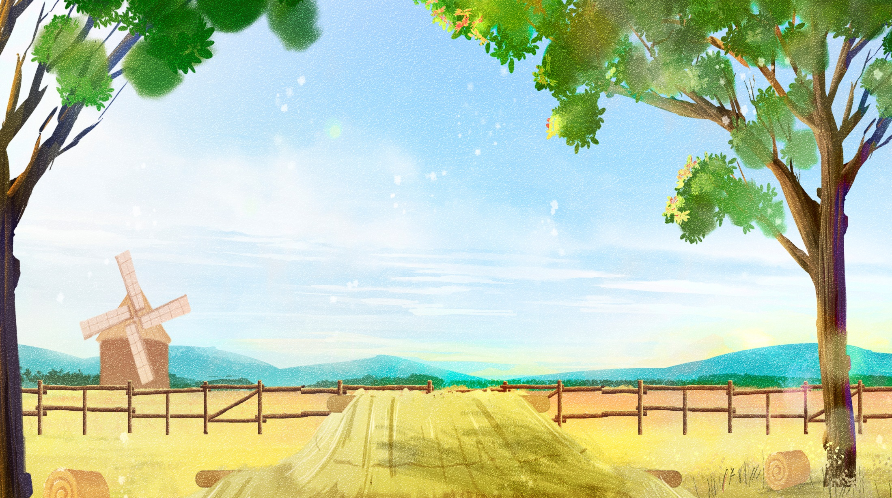


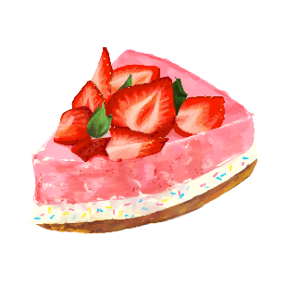
Trao đổi với bạn: Điều gì sẽ xảy ra nếu không có dấu câu khi viết?

Slide 6



Quan sát tranh và nêu nội dung của tranh

Slide 7
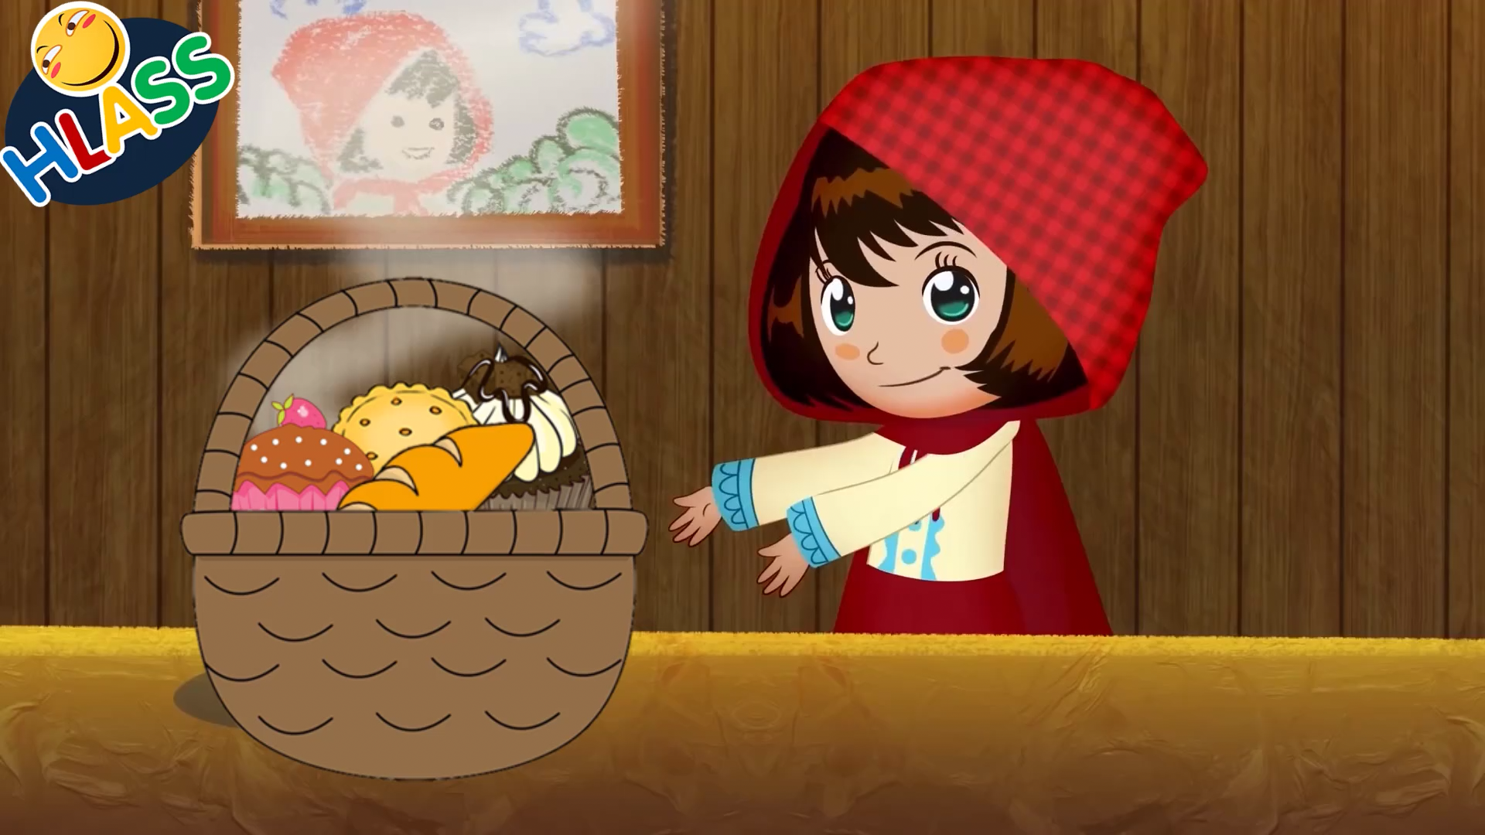

Slide 8
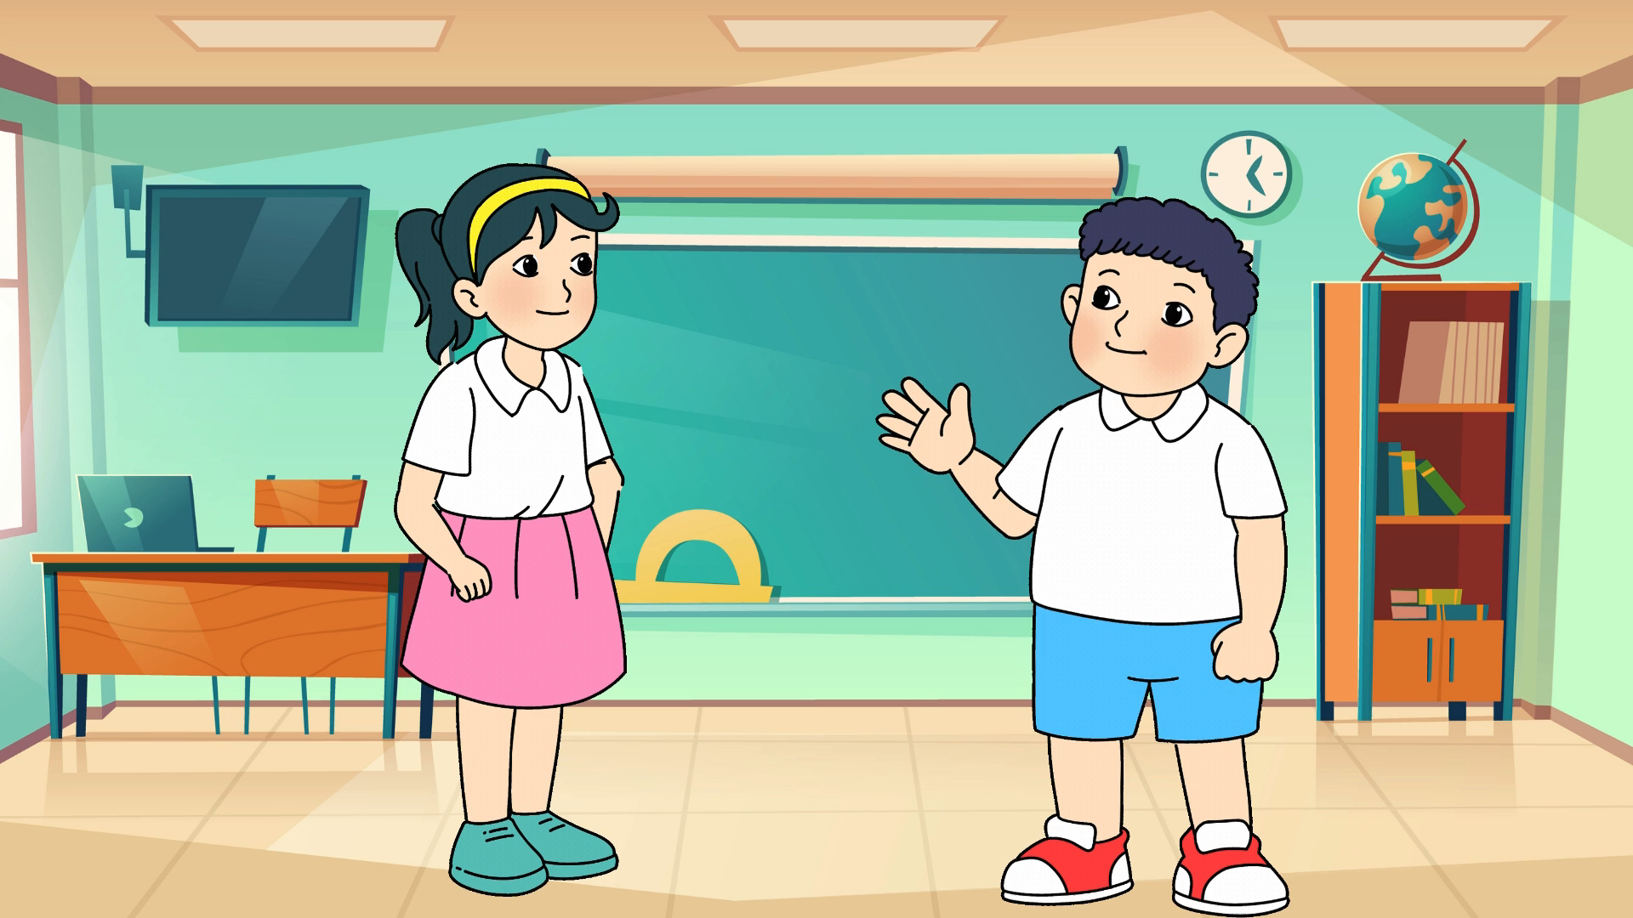

Slide 9








Slide 10
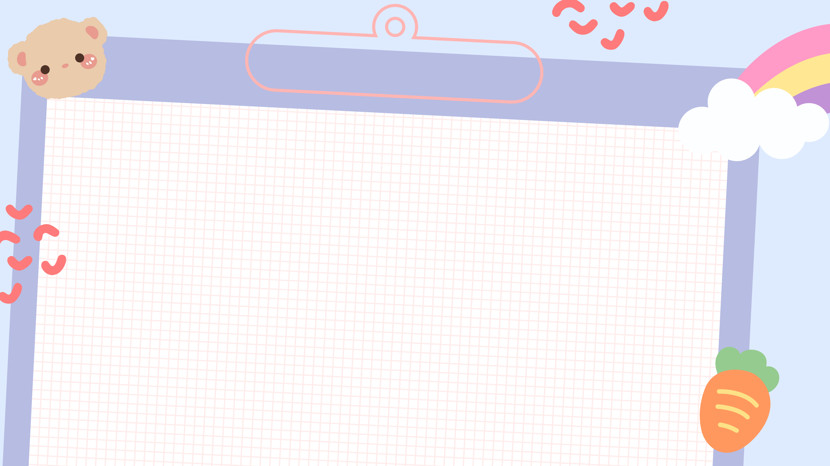




Slide 11







Lắng nghe đọc mẫu
TAY DÒ
TAI NGHE
MẮT DÕI

Slide 12



Đọc mẫu
Vừa tan học, các chữ cái và dấu câu đã ngồi lại họp. Bác chữ A dõng dạc mở đầu:
- Thưa các bạn! Hôm nay, chúng ta họp để tìm cách giúp đỡ em Hoàng. Hoàng hoàn toàn không biết chấm câu. Có đoạn văn em viết thế này: “Chú lính bước vào đầu chú. Đội chiếc mũ sắt dưới chân. Đi đôi giày da trên trán lấm tấm mồ hôi”.
Có tiếng xì xào:
- Thế nghĩa là thế này: “Chú lính bước vào. Đầu chú đội chiếc mũ sắt. Dưới chân đi đôi giày da. Trên trán lấm tấm mồ hôi.”
Tiếng cười rộ lên. Dấu chấm nói:
- Theo tôi, tất cả là do cậu này chẳng bao giờ để ý đến dấu câu. Mỏi tay chỗ nào, cậu ta chấm chỗ ấy.
Cả mấy dấu câu đều lắc đầu:
- Ẩu thế nhỉ!
Bác chữ A đề nghị:
- Từ nay, mỗi khi em Hoàng định chấm câu, anh dấu chấm cần yêu cầu Hoàng đọc lại nội dung câu văn một lần nữa đã. Được không nào?

Slide 13







Vừa tan học, các chữ cái và dấu câu đã ngồi lại họp. Bác chữ A dõng dạc mở đầu:
- Thưa các bạn! Hôm nay, chúng ta họp để tìm cách giúp đỡ em Hoàng. Hoàng hoàn toàn không biết chấm câu. Có đoạn văn em viết thế này: “Chú lính bước vào đầu chú. Đội chiếc mũ sắt dưới chân. Đi đôi giày da trên trán lấm tấm mồ hôi”.
Có tiếng xì xào:
- Thế nghĩa là thế này: “Chú lính bước vào. Đầu chú đội chiếc mũ sắt. Dưới chân đi đôi giày da. Trên trán lấm tấm mồ hôi.”
Tiếng cười rộ lên. Dấu chấm nói:
- Theo tôi, tất cả là do cậu này chẳng bao giờ để ý đến dấu câu. Mỏi tay chỗ nào, cậu ta chấm chỗ ấy.
Cả mấy dấu câu đều lắc đầu:
- Ẩu thế nhỉ!
Bác chữ A đề nghị:
- Từ nay, mỗi khi em Hoàng định chấm câu, anh dấu chấm cần yêu cầu Hoàng đọc lại nội dung câu văn một lần nữa đã. Được không nào?
(Phỏng theo Trần Ninh Hồ)

Slide 14



Luyện đọc từ khó
dõng dạc
mũ sắt
lấm tấm
lắc đầu

Slide 15
Luyện đọc câu dài
Từ nay, mỗi khi em Hoàng định chấm câu, anh dấu chấm cần yêu cầu Hoàng đọc lại nội dung câu văn một lần nữa đã.

Slide 16


Giải nghĩa từ
dõng dạc: mạnh mẽ, rõ ràng và chững chạc

Slide 17

Giải nghĩa từ
Lấm tấm: có nhiều hạt nhỏ trên bề mặt

Slide 18



Luyện đọc nhóm
Yêu cầu
Phân công đọc theo đoạn
Tất cả thành viên đều đọc
Giải nghĩa từ cùng nhau

Slide 19


Slide 20

Cùng tìm hiểu
1
Câu chuyện kể về cuộc họp của những ai?
Thảo luận nhóm đôi
2
Cuộc họp đó bàn về chuyện gì?
3
Vì sao không ai hiểu những điều bạn Hoàng đã viết?
4
Dựa vào lời đề nghị của bác chữ A, sắp xếp các bước mà Hoàng cần thực hiện
5
Em hãy góp thêm ý kiến để giúp bạn Hoàng viết đúng.

Slide 21


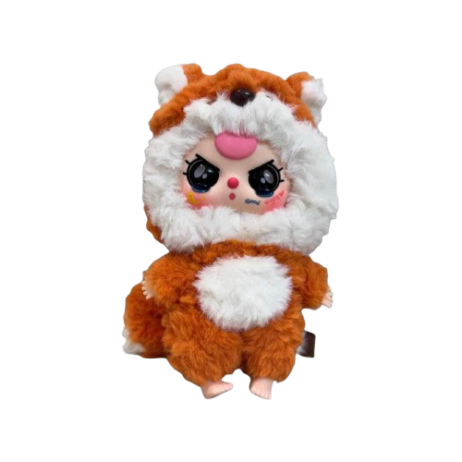
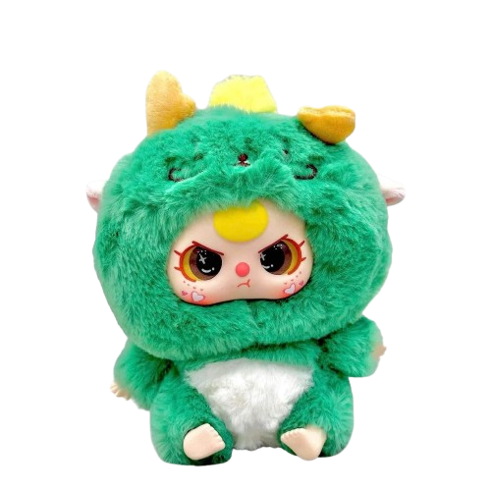
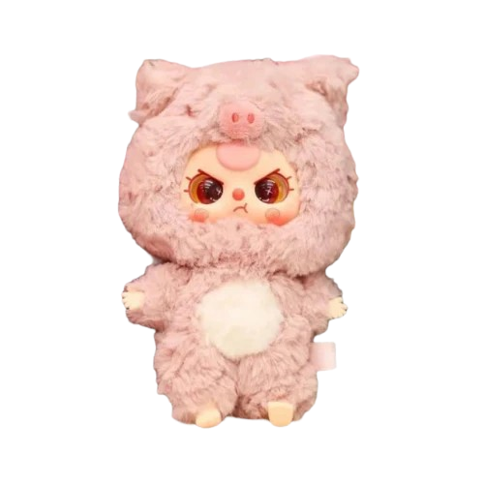
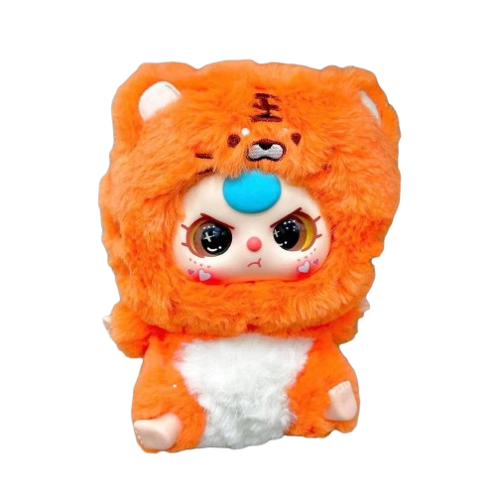
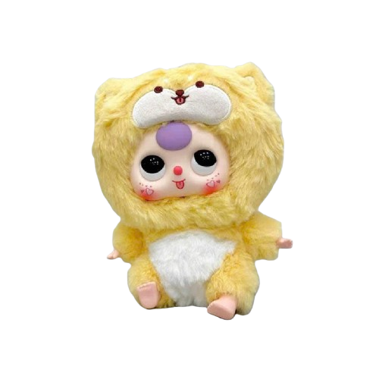

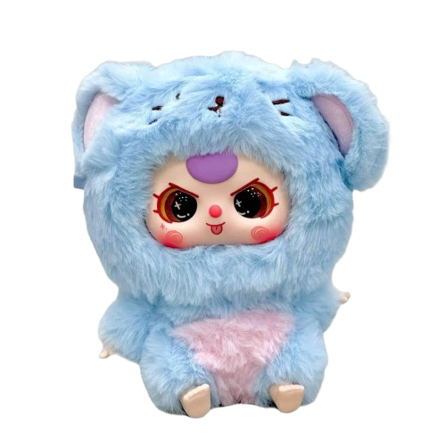
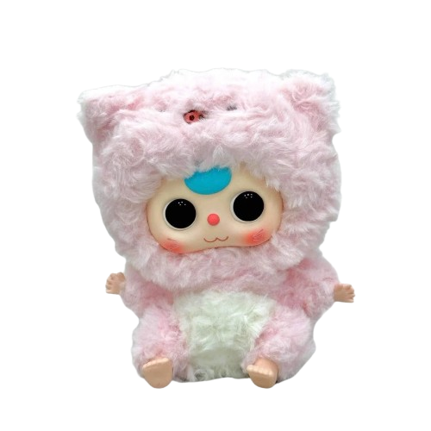
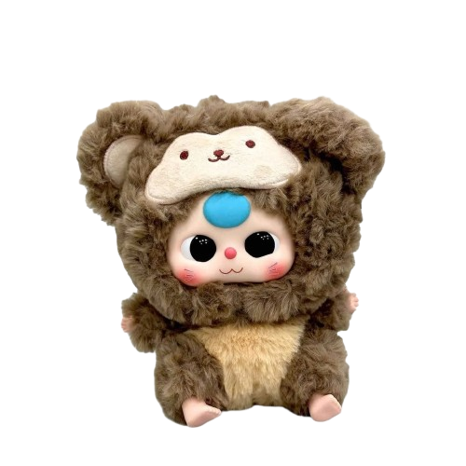



Hương Thảo
0972.115.126
huongthaogadt03@gmail.com
Notes:
Hương Thảo – Zalo 0972.115.126

Slide 22
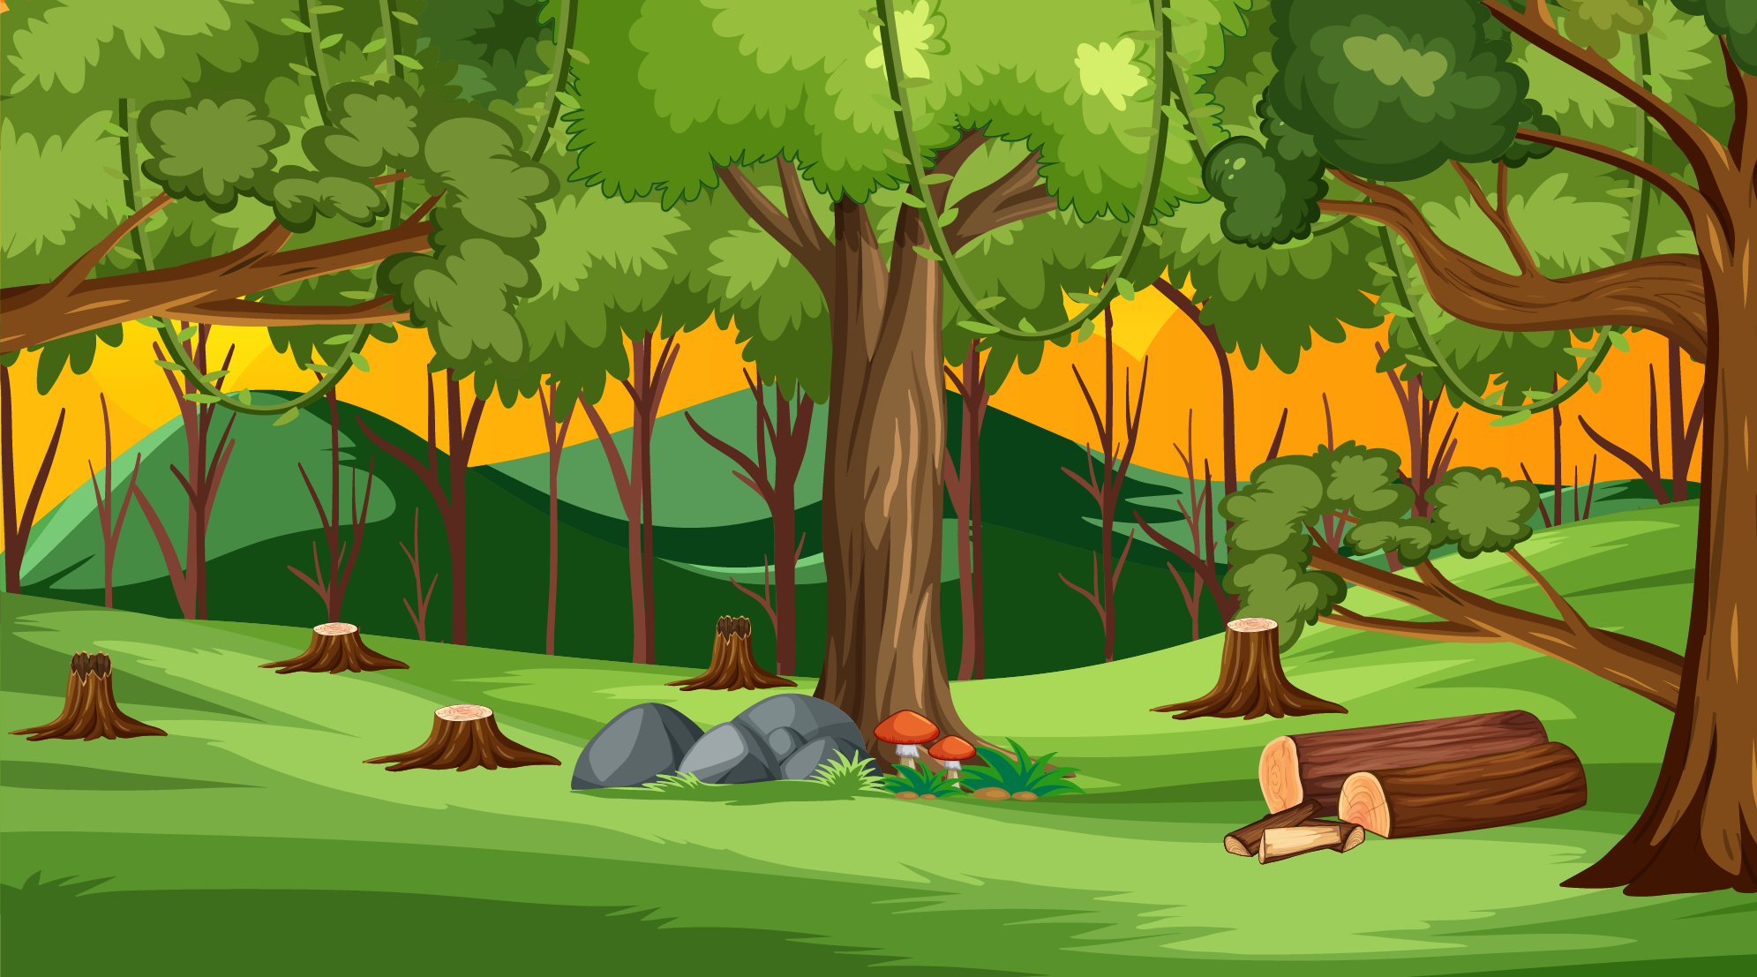
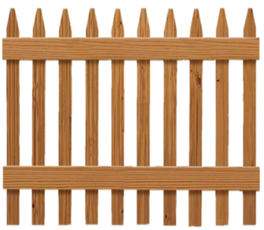
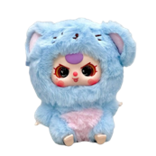
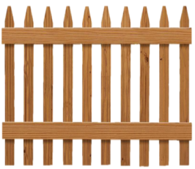


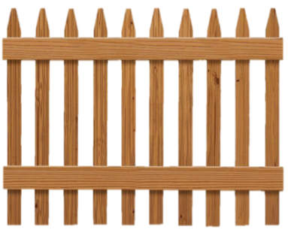
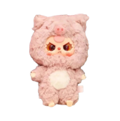

Học tiếp
Hương Thảo
0972.115.126
huongthaogadt03@gmail.com

Slide 23

Cùng tìm hiểu
1
Câu chuyện kể về cuộc họp của những ai?
Em đọc kĩ câu văn đầu tiên để trả lời câu hỏi.
Câu chuyện kể về cuộc họp của các chữ cái và dấu câu.

Slide 24
Cùng tìm hiểu
2
Cuộc họp đó bàn về chuyện gì?
Em đọc kĩ lời nói của bác chữ A để tìm ra chuyện mà cuộc họp đó bàn đến.
Cuộc họp của các chữ cái và dấu câu bàn về việc tìm cách giúp đỡ bạn Hoàng đặt dấu câu cho đúng.

Slide 25
Cùng tìm hiểu
3
Vì sao không ai hiểu những điều bạn Hoàng đã viết?
Em đọc kĩ đoạn văn bạn Hoàng viết trong lời kể của bác chữ A và đưa ra lời giải thích của mình.
Không ai hiểu những điều bạn Hoàng viết vì bạn ấy đặt dấu câu một cách bừa bãi.

Slide 26
Cùng tìm hiểu
4
Dựa vào lời đề nghị của bác chữ A, sắp xếp các bước mà Hoàng cần thực hiện
Em đọc kĩ lời nói của bác chữ A cuối bài đọc để trả lời câu hỏi và sắp xếp các bước cho phù hợp.
Các bước giúp Hoàng sửa lỗi được nêu ra trong cuộc họp lần lượt là: Viết câu => Đọc lại câu => Chấm câu.

Slide 27
Cùng tìm hiểu
5
Em hãy góp thêm ý kiến để giúp bạn Hoàng viết đúng.
Em suy nghĩ và đưa ra lời khuyên cho bạn Hoàng để bạn ấy cải thiện được cách đặt dấu câu của mình.
Suy nghĩ trước khi viết, không nên viết câu quá dài, khi đã đủ ý mới dùng dấu câu, sau khi viết phải đọc lại cẩn thận...

Slide 28

“Khi viết việc sử dụng đúng dấu câu nói riêng và đúng chính tả , từ ngữ , ngữ pháp nói chung là rất quan trọng, vì người viết đúng thì người đọc mới hiểu đúng.”

Slide 29


Luyện đọc lại toàn bài
Tiêu chí đánh giá
1
Đọc đúng
2
Đọc to, rõ
3
Ngắt nghỉ đúng chỗ

Slide 30
Vừa tan học, các chữ cái và dấu câu đã ngồi lại họp. Bác chữ A dõng dạc mở đầu:
- Thưa các bạn! Hôm nay, chúng ta họp để tìm cách giúp đỡ em Hoàng. Hoàng hoàn toàn không biết chấm câu. Có đoạn văn em viết thế này: “Chú lính bước vào đầu chú. Đội chiếc mũ sắt dưới chân. Đi đôi giày da trên trán lấm tấm mồ hôi”.
Có tiếng xì xào:
- Thế nghĩa là thế này: “Chú lính bước vào. Đầu chú đội chiếc mũ sắt. Dưới chân đi đôi giày da. Trên trán lấm tấm mồ hôi.”
Tiếng cười rộ lên. Dấu chấm nói:
- Theo tôi, tất cả là do cậu này chẳng bao giờ để ý đến dấu câu. Mỏi tay chỗ nào, cậu ta chấm chỗ ấy.
Cả mấy dấu câu đều lắc đầu:
- Ẩu thế nhỉ!
Bác chữ A đề nghị:
- Từ nay, mỗi khi em Hoàng định chấm câu, anh dấu chấm cần yêu cầu Hoàng đọc lại nội dung câu văn một lần nữa đã. Được không nào?

